Slide 1


Initiative Verschickungskinder HERZLICH WILLKOMMEN!
Infos zum Verein und Mitglied werden

Slide 2

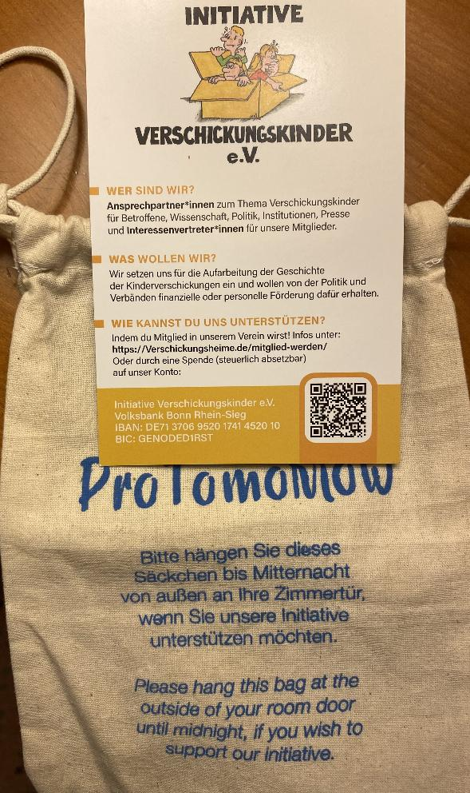
Initiative Verschickungskinder e.V.
Was erwarten wir von der Politik?
Bundeskongress Bad Wildungen, November 2025

Slide 3
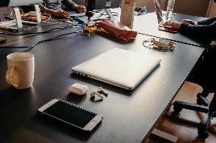
Was brauchen wir jetzt?
Die Aufgabe ist „Ehrenamtlich“ bundesweit NICHT zu bewältigen!
Klärung der Zuständigkeit - Welcher Ausschuss ist politisch und moralisch verantwortlich?
FAMILIENAUSSCHUSS ist „unser“ Ansprechpartner, und somit die Familienministerin Karin Prien
HAUSHALTSAUSSCHUSS ist „unser“ Ansprechpartner für die finanziellen Mittel
Entwicklung eines KONZEPTPAPIERS zur Einrichtung einer zentralen Anlaufstelle auf Bundesebene mit einer Finanzierung der Anlaufstelle auf Bundesebene.

Slide 4
Eingang des Anliegens der VERSCHICKUNGSKINDER in den Koalitionsvertrag der Bundesregierung 2025
Unser Anliegen nun Eingang in den Koalitionsvertrag Ihrer Bundesregierung gefunden hat. In Zeile 3212f. heißt es:
„Wir unterstützen die Aufarbeitung der Misshandlungen von Kindern bei Kuraufenthalten zwischen 1950 und 1990 durch die ‚Initiative Verschickungskinder‘.“
Es darf KEIN symbolisches Versprechen sein, wir legen Ihnen … konkrete Bitten ans Herz :

Slide 5
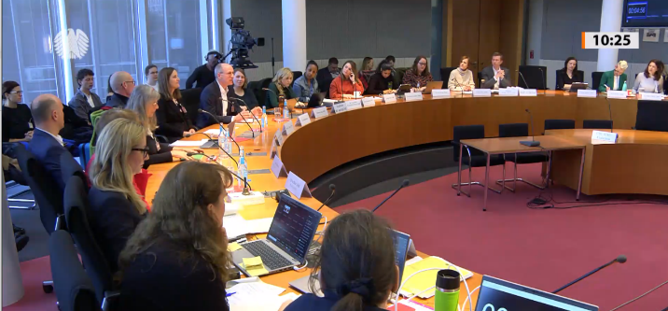
Es darf KEIN symbolisches Versprechen sein, wir legen Ihnen … konkrete Bitten ans Herz :
Anfrage vom 11.Juni 2025 zum Gespräch im FAMILIEN-Ministerium nach der Sommerpause
Antwort vom 14.Nov. 2025 Staatssekretärin Dr. Petra Bahr
…ZITAT vorlesen …
… das Büro wird zeitnah zum Gespräch ins Bundesministerium für Bildung, Familie, Senioren, Frauen und Jugend (BMBFSFJ) einladen.

Slide 6
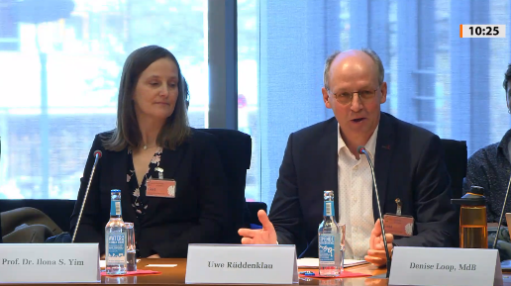
… nach vielen Gesprächen, Telefonaten, Emails vom 1.Vorsitzenden mit den Mitgliedern des Haushaltsausschusses im Bundestag
NUR der Haushaltsausschuss kann FINANZMITTEL = GELD für unsere FORDERUNGEN genehmigen.
→ Antwort vom 18.Nov. 2025 Sprecherin der Koalition (CDU/CSU und SPD) MdB Melanie Bernstein
… ZITAT vorlesen …
… der finale Beschluss des Forschungsprojektes / Gelder erfolgt im Dezember 2025 im durch den Bundestag und Bundesrat (vsl. am 19.Dezember)

Slide 7
KONZEPTPAPIER - Zentrale bundesweite Anlaufstelle für Verschickungskinder … und VIEL MEHR … (nicht nur ehrenamtlich wie bisher)
KONZEPT beinhaltet :
Ideen für eine ANBINDUNG der zentralen Anlaufstelle an vorhande Stellen
Abschätzung der möglichen KOSTEN für eine Finanzierung auf unbegrenzte Zeit
Zentrale Anlaufstelle
Webseite (Neu)
zur Vernetzung und Information, sowie Unterstützung der Pressearbeit.
Finanzierung des Bundeskongress und die Anschubfinanzierung für die Forschung
Beratung und Informationen, Vernetzung Mitwirkungsmöglichkeiten und psychosoziale Hilfsangebote.
Dokumentationszentrum
(digital und analog als Archiv) Sammlung und Zugänglichmachung von Forschungsergebnissen, Selbstzeugnissen und Quellen unter Beachtung der DSGVO

Slide 8
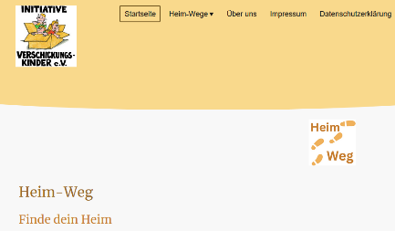
Dankeschön!
Infos zum Verein und Mitglied werden
Kontakt : Uwe Rüddenklau, 1. Vorsitzender, Initiative Verschickungskinder e.V. Vereinsvorsitz-01@verschickungsheime.de
Verschickt: Borkum, Adolfinenheim, Diakonie, 1970
https://verschickungsheime.de/initiative-verschickungskinder-e-v
https://www.heim-weg.de/

Slide 9
Motivation und Gründung der Initiative Verschickungskinder e.V. auf Bundesebene
Gründung und anerkannt als eingetragener Verein (e.V.) : 22.06.2023
Eintrag in das Lobbyregister 23.Juli 2023.
Motivation – Gründung eines Vereins auf Bundesebene als Ansprechpartner für
Politik, Verbände, Institutionen und Presse
Vernetzung und Unterstützung der Aufgaben innerhalb der Initiative
Mitglieder im Bundesverein – gemäß Satzung - „Jedermann“ (juristische Person oder Verein) – Anmeldung über Vereins-Software

Slide 10
Ideen für ANBINDUNG der zentralen Anlaufstelle auf Bundesebene:
Anbindung an VORHANDENE Strukturen des Bundes, wo möglich
Nutzen von VORHANDENEN Räumlichkeiten, Infrastruktur, sowie ggf. von Personal für die Bundesanlaufstelle inklusive des Dokumentationszentrums.
Abschätzung der möglichen KOSTEN für eine Finanzierung auf Bundesebene
ca. 100.000€ im Jahr 2025 => Übertrag in Jahr 2026
ca. 480.000€ im Jahr 2026
ca. 520.000€ fortlaufend pro Jahr + Kosten Räumlichkeiten etc. (abhängig, wo angegliedert)
Anmerkungen: Nicht enthalten sind wissenschaftliche Forschungsvorhaben. Die o.g. Kostenabschätzung verringert sich, falls vorhandene Strukturen genutzt werden können.

Slide 11
Ideen für BESETZUNG (Personal) und Aufgaben der zentralen Anlaufstelle auf Bundesebene:
I. bis zu 9x Stellen (Vollzeit)
Ein Geschäftsführer: in, Zwei Wissenschaftliche Stellen, Zwei Psychosoziale Stellen, Vier Büro Stellen
Aufgaben:
Unterstützung wissenschaftlicher Verbundvorhaben und der Arbeit der Recherchegruppen und Bürgerforschung
Telefon- und Persönliche Fachberatung
Webseitenerstellung,- pflege und Koordination
Koordinationsaufgaben, Planung von Events wie z.B. Begegnungstage, Seminare und Workshops
Pressearbeit, allgemeine Büroarbeit
Führen des Dokumentationszentrum auf Bundesebene
Aufbaues, Archivierung, Pflege und Beantworten von Anfragen.

Slide 12
Aufgaben der zentralen Anlaufstelle auf Bundesebene:
Eine Anlaufstelle für Betroffene: Beratung und Informationen, Vernetzung, Mitwirkungsmöglichkeiten und psychosoziale Hilfsangebote.
Webseite zur Vernetzung und Information, sowie Unterstützung der Pressearbeit.
Veranstaltungen und Kongresse: Planung und Koordination von Veranstaltungen, wie z.B. Jahreskongress, Begegnungstage, Seminare und Workshops für Bürgerforschende.
Dokumentationszentrum: (digital und analog als Archiv) Sammlung und Zugänglichmachung von Forschungsergebnissen, Selbstzeugnissen und Quellen unter Beachtung der DSGVO.
Unterstützung und Begleitung von Forschungsvorhaben von Bürgerforschungsgruppen
Vernetzung mit Hochschulen und wissenschaftlichen Einrichtungen sowie Auftragsforschung seitens der Träger-Einrichtungen ermöglichen.

Slide 13
Abschätzung der möglichen KOSTEN für eine Finanzierung auf Bundesebene:
II. + III. Laufende (jährlich) und Einmalige Kosten
Anmietung Büro Geschäftsstelle (Bundesverein)
Dokumentationszentrum auf Bundesebene inklusive Aufbaues, Archivierung, Pflege und Beantworten von Anfragen
Unterstützung wissenschaftlicher Verbundvorhaben und der Arbeit der Recherchegruppen und Bürgerforschung
Veranstaltung des Bundeskongresses, Begegnungstage, Seminare, Workshops der Initiative
Aufbau und Pflege einer neuen Webseite der Initiative

Slide 14
Kaffeepause
Es geht weiter um 16:45 Uhr

